Slide 1
Точное земледелие
Группа PhD докторантов КазАТУ, г.Нур-Султан

Slide 2
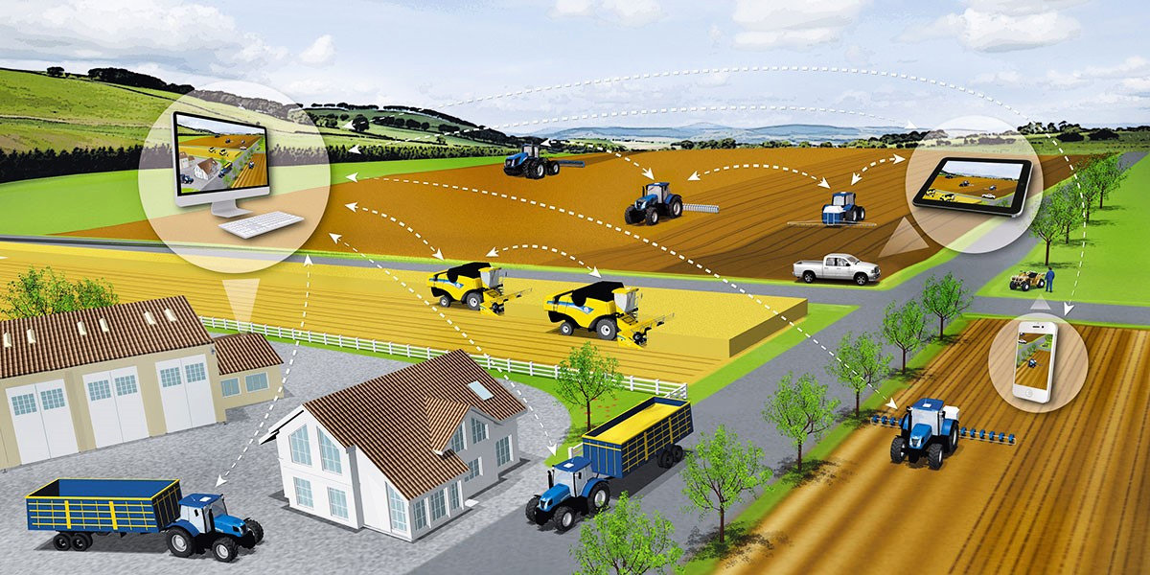
Точное земледелие ‒ это комплексное решение, направленное на повышение производительности и улучшение качества урожая. Инновационные методы земледелия, которые предполагают использование новейших спутниковых и компьютерных технологий привлекают пристальное внимание аграриев, желающих сократить расходы производства и сделать свои хозяйства конкурентоспособными на современном этапе развития отрасли. Точное сельское хозяйство не только помогает экономить ресурсы, повысить урожайность почв, но и благотворно сказывается на состоянии окружающей среды^{[1]}.
Источник изображения: https://www.geo-spektr.ru/page_45.html

Slide 3
Цели точного земледелия:
Обеспечение оптимальной производительности.
Сохранение восстанавливаемых и невосстанавливаемых ресурсов.
Обеспечение экологической устойчивости окружающей среды^{[2]}.

Slide 4
Базовые Технологии Точного Земледелия
Технология сменных норм
GPS-мониторинг
Технология дистанционного зондирования
Компьютерные программы
Технология SMART ("облака")
Роботизация^{[3]}

Slide 5
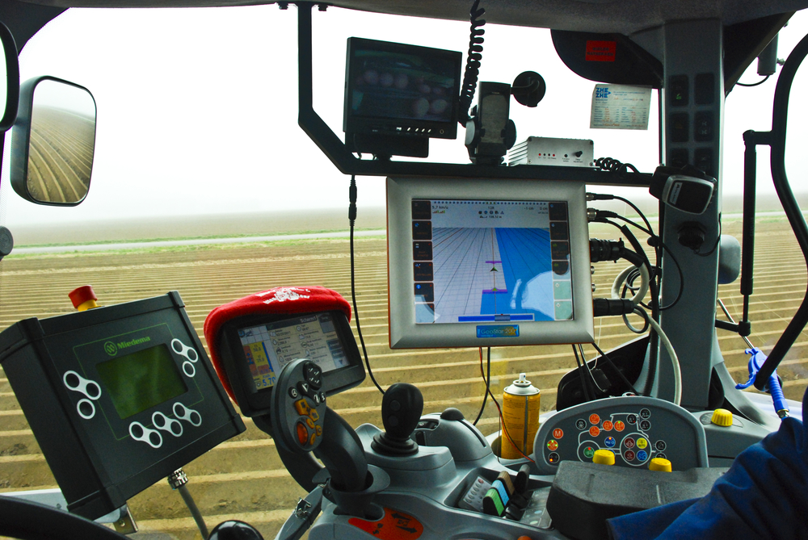
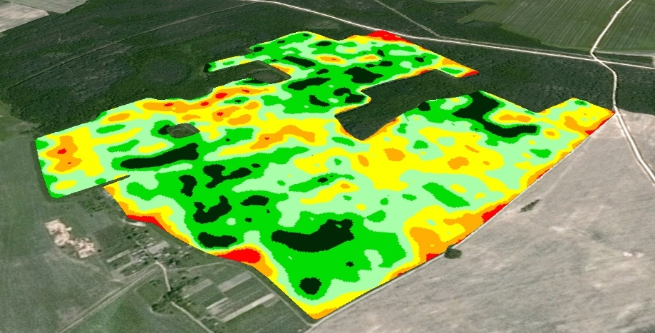
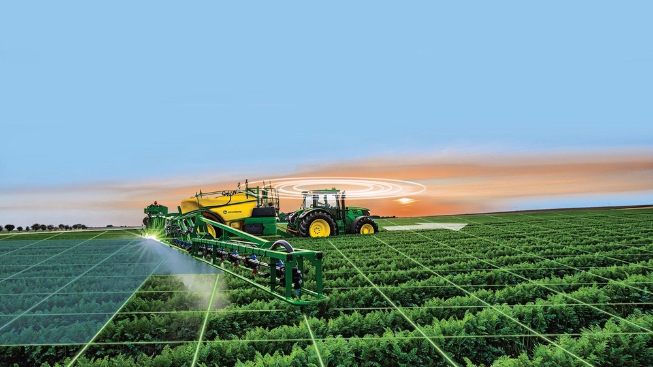
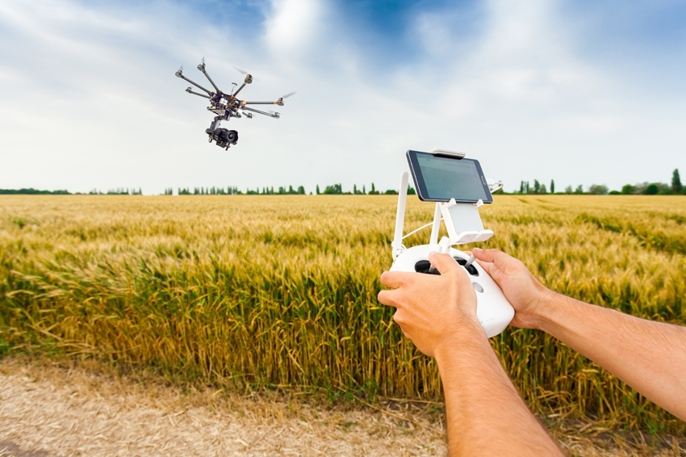
Источники изображении: zoner.bayer.com, www.deere.ru, Phys.org, agropolit.com
ПО и приборы для техники точного земледелия.
Результат работы программы по получению растровых или векторных данных.
Количество вносимых препаратов строго определено для каждого участка поля
Агродрон обследует состояние поля.

Slide 6
Этапы точного земледелия
Сбор информации. Перед тем как делать выводы о прибыльности участка и предпринимать меры для повышения этого показателя важно собрать максимум информации о климатических особенностях региона, состоянии поля, выращиваемых культурах.
Анализ информации. Проанализировать полученную на первом этапе информацию и на основе этого принять правильные решения помогает специальное программное обеспечение, с помощью которого создаются и ведутся картотеки сельскохозяйственных угодий. Для эффективной работы системы важно постоянно контролировать и обновлять пространственно-атрибутивные данные. Точный анализ позволяет эффективно генерировать, оптимизировать и реализовать агротехнические решения.
Выполнение решений. На этом этапе дифференцированно проводятся агротехнические операции (посев культур, внесение жидких и твердых удобрений, средств защиты от болезней, вредителей) с использованием автоматически управляемой сельхозтехники, GPS-приёмников, техники, обеспечивающей дистанционное зондирование местности^{[3]}.

Slide 7
Основные плюсы точного земледелия:
Экономия топлива, оптимизация трудозатрат.
Дозированное и дифференцированное внесение удобрений.
Своевременное использование средств защиты растений.
Рациональное использование водных ресурсов.
Уменьшение выброса парниковых газов в атмосферу^{[4]}.

Slide 8
Возможные проблемы точного земледелия:
Высокая стоимость внедрения таких систем;
Техническая сложность, которая влечёт за собой понижение надёжности системы;
Недостаточный опыт внедрения подобных систем на территории стран, в которых понятие точного земледелия является новым, и сильная зависимость от количества специалистов, способных внедрить и сопровождать систему.
Срок окупаемости системы может растянуться на несколько лет, в зависимости от используемых площадей и взращиваемых культур.
Нехватка квалифицированных специалистов^{[5]}.

Slide 9
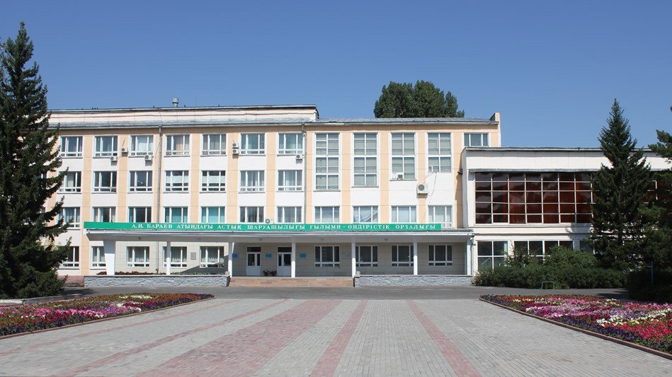
ТОО «Научно-производственный центр зернового хозяйства им. А. И. Бараева»
Источник изображения: https://baraev.kz/

Slide 10
Цель
Развитие фундаментальной и прикладной аграрной науки, внедрения инновационных разработок с целью обеспечения продовольственной безопасности, повышения производительности труда и конкурентоспособности АПК Республики Казахстан^{[6]}.

Slide 11
Задачи (Лаборатория точного земледелия)
Разработка и внедрение элементов системы точного земледелия, направленных на повышение производительности и экологичности производства
Сокращение объема использования пестицидов (ядохимикатов), повышение эффективности удобрений^{[6]}.

Slide 12
Экономические показатели применения некоторых элементов точного земледелия в процессе производства
Переход на: | Регулируемая статья затрат | Показатель | Значение показателя
Параллельное вождение | Топливо | Снижение удельного расхода топлива из-за внедрения системы параллельного вождения, по заданным КФ НПЦ Агроинженерии | 1.2%
 | Материалы | Процент снижения перекрытии по сравнению с базовой версией агрегата без системы параллельного вождения (для экономии семян, минералов) | 1.3%
Автоматическое вождение | Топливо | Снижение удельного расхода топлива из-за внедрения системы автоматического вождения, по заданным КФ НПЦ Агроинженерии | 6.9%
 | Материалы | Процент снижения перекрытии по сравнению с базовой версией агрегата без системы автоматического вождения (для экономии семян, минералов) | 5.3%
Дифференцированное внесение удобрении | Минеральные удобрения | Снижение фактической дозы внесения минеральных удобрении при внедрении системы дифференцированного внесения удобрении | 17.6%

Slide 13
Ожидаемые результаты
будет проведена модернизация и цифровизация всех технологических и управленческих процессов и внедрена система менеджмента качества;
будет начата реализация 3 интегрированных междисциплинарных научно-технических программ с привлечением сотрудников ведущих НИИ и Вузов, ежегодно в наиболее цитируемых международных изданиях будут выходить не менее 7 научных публикации сотрудников НПЦЗХ;
существенно расширится компетенция научных сотрудников НПЦЗХ - не менее 2 долгосрочных стажировок на базе ведущих в мире университетов и научных центров, не менее 4 научных сотрудников в магистратуре и докторантуре ведущих отечественных и зарубежных вузов, и не менее 25 стажировок в рамках научных исследований;
в партнерстве с КАТУ, дочерними организациями и технологическими лидерами будут разработаны не менее 4 программ распространения знаний, охватывающих все основные направления АПК Целевого региона, обучение на которых пройдут ежегодно не менее 50 специалистов агроформирований^{[6]};

Slide 14
Дополнительные показатели
За период существования учеными Центра создано и передано на государственное сортоиспытание более 200 сортов, получено 99 патентов на селекционные достижения, 12 инновационные, 10 на полезную модель, 6 на изобретения^{[6]}.

Slide 15

Источник изображения: https://baraev.kz/

Slide 16
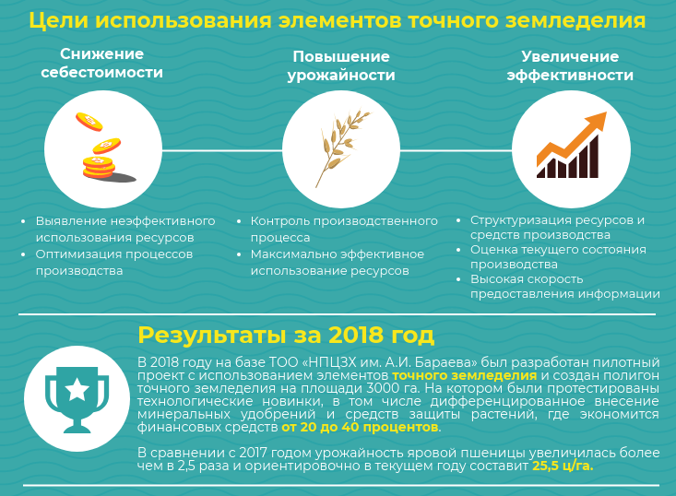
Источник изображения: https://baraev.kz/

Slide 17
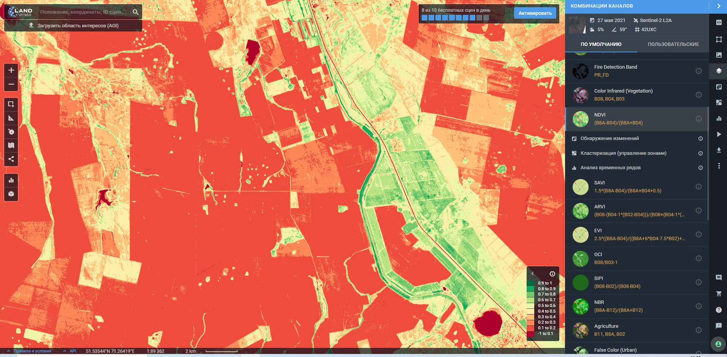
Показатель NDVI полей

Slide 18
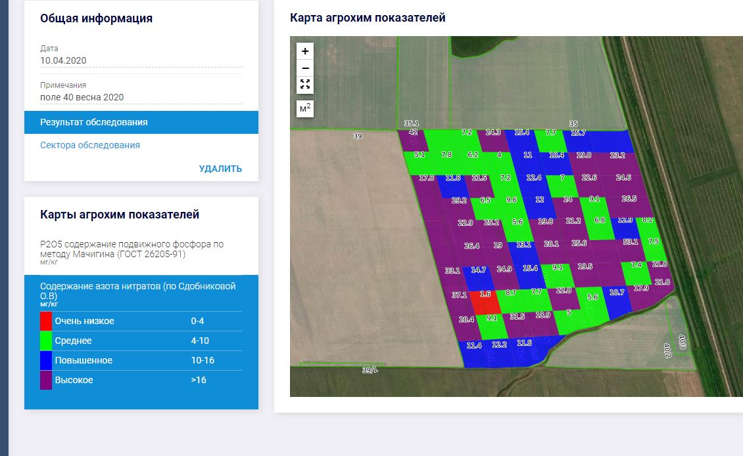
Карта агрохимических показателей почвы

Slide 19
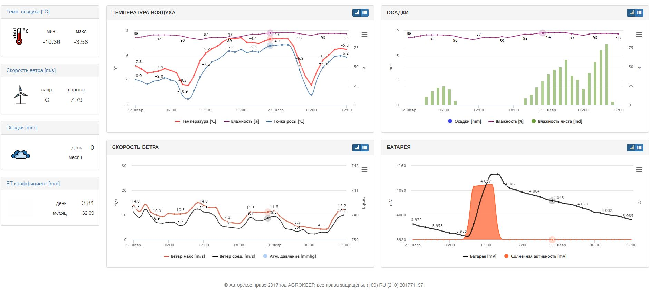
Данные с метеостанции научного центра

Slide 20
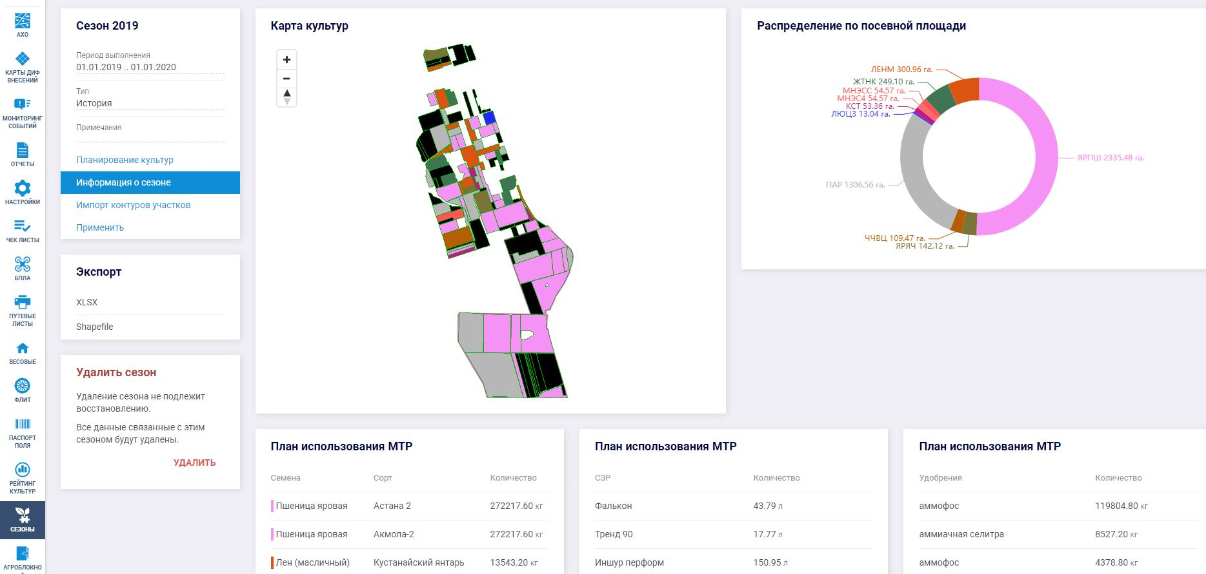
Карта и распределение культур на посевных площадях

Slide 21
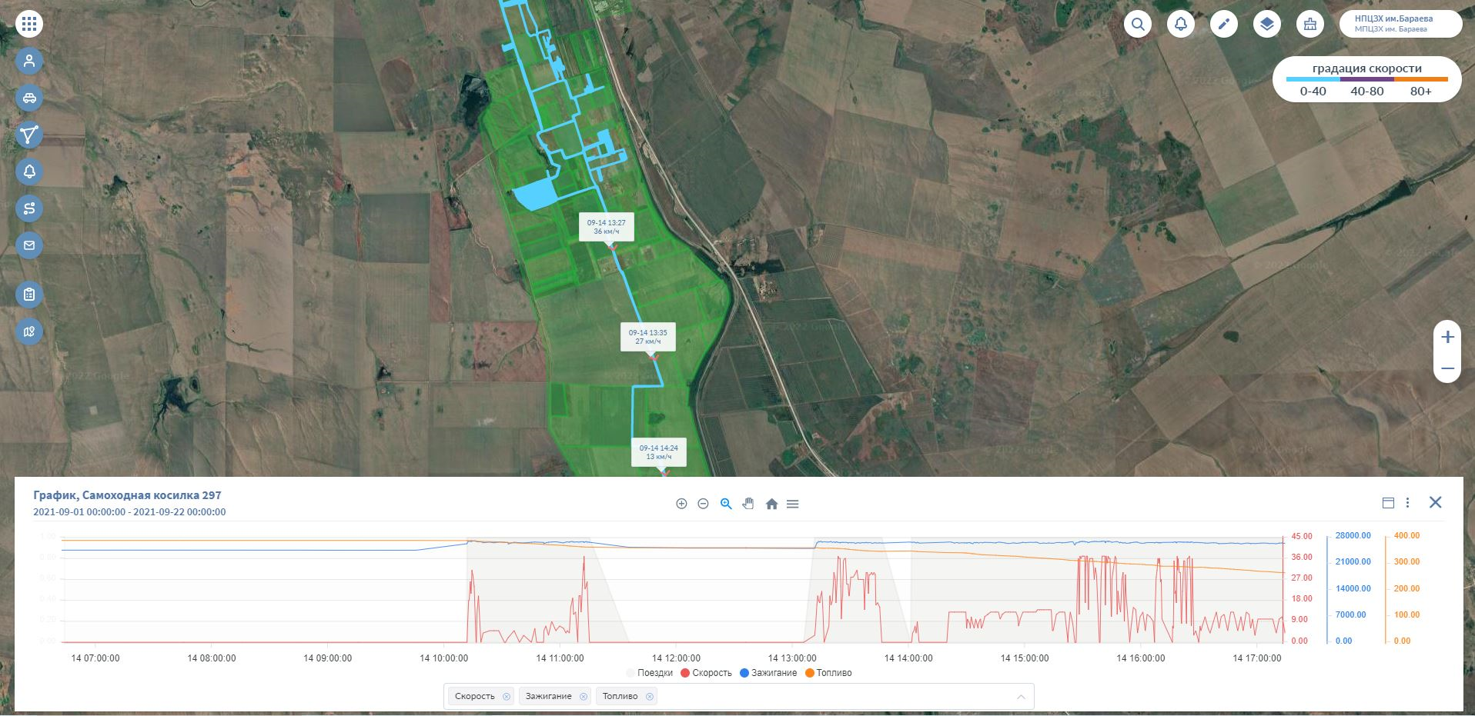
Мониторинг сельскохозяйственной техники научного центра

Slide 22
Эффекты достигаемы при использовании точного земледелия
• уменьшение расхода семян (8-10 %), удобрений и средств защиты растений (20-30 %), • оптимизация использования сельскохозяйственной техники, материальных и трудовых ресурсов, • экономия ГСМ, до 20 %, • повышение производительности труда (12-15 %), • повышение урожайности (15-20 %), • экологическая безопасность, • надежный контроль качества^{[4]}

Slide 23
Источники:
1. https://ru.wikipedia.org/wiki/Точное_земледелие
2. https://agriculture.trimble.ru/blog/chto-takoe-tochnoe-zemledelie
3. https://agriculture.trimble.ru/blog/chto-takoe-tochnoe-zemledelie/
4. https://eos.com/ru/blog/tochnoe-zemledelie/
5. https://bdm-agro.pro/precision-farming
6. https://baraev.kz/

Slide 24
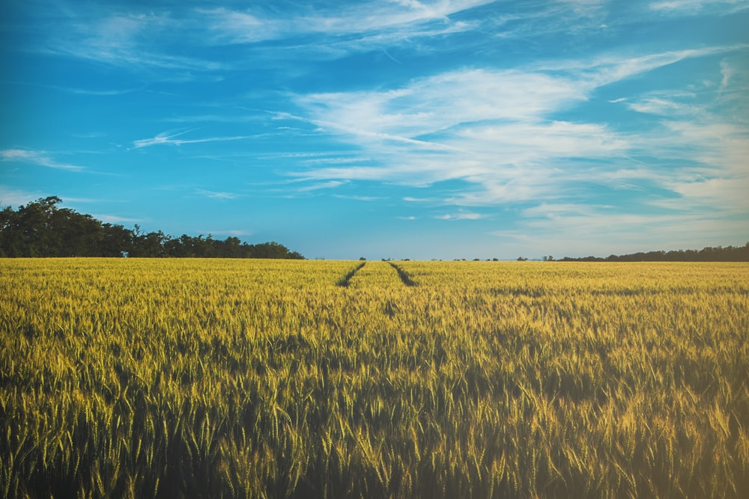
Спасибо за внимание!

